Slide 1
APOYO – CONTROL PARENTAL Y PROMOCIÓN DE LA AUTONOMÍA, DEL AUTOCONCEPTO Y AUTORREGULACIÓN DEL APRENDIZAJE EN ADOLESCENTES DE CUENCA
Septiembre 2018 - Septiembre 2020

Slide 2
EQUIPO DE INVESTIGADORES:
DIRECTORA DEL PROYECTO:
María Dolores Palacios Madero
INVESTIGADORAS:
Nube Arpi Peñaloza
Gardenia Conforme Zambrano
Juana Morales Quizhpi

Slide 3
OBJETIVO GENERAL:
Analizar las relaciones existentes entre las medidas de: apoyo, tipos de control psicológico, expectativa de logro de los padres y madres, con el ajuste psicológico y social; específicamente en el desarrollo de la autonomía, el autoconcepto y la autorregulación del aprendizaje de los adolescentes en el marco de los sistemas sociales y políticos que configuran la familia cuencana.

Slide 4
OBJETIVOS ESPECÍFICOS :
Objetivo 1: Analizar las relaciones existentes entre las características sociodemográficas de padres y madres en cuanto al sexo, edad y nivel de instrucción, jornada de trabajo, y la tipología familiar con las conductas parentales: apoyo, control y expectativas de logro.
Objetivo 2: Analizar las relaciones existentes entre las conductas parentales que apoyan la autonomía, los tipos de control psicológico, la orientación al logro, con la autonomía, autoconcepto y autorregulación del aprendizaje de los adolescentes.
Evaluar las conductas parentales: Apoyo a la autonomía, tipos de control psicológico y expectativas de logro para los hijos.
Describir el autoconcepto, autorregulación del aprendizaje como expresión de autoajuste del adolescente cuencano

Slide 5
RESULTADOS

Slide 6
METAS PARENTALES
Las familias monoparentales maternas tenían metas orientadas al dominio de la tarea (M=5.23) significativamente superiores a las otras familias. La puntuación de la evitación del fracaso resultaron ser mayores en las familias extendidas (M=2.71), esta meta es mayor en quienes habían nacido en tercer lugar, generalmente los últimos hijos (M=2.77).

Slide 7
METAS PARENTALES
El nivel de estudio de los progenitores presentó un vínculo con las metas de logro parental, las madres con bachillerato presentaban puntuaciones significativamente mayores en las metas orientadas al dominio de la tarea (M=5.22)
En tanto que los padres con educación básica orientaban sus metas al enfoque de rendimiento (M=6.11).

Slide 8
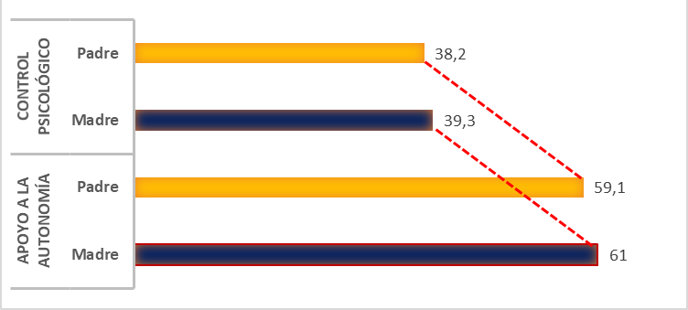
PRÁCTICAS PARENTALES DE APOYO A LA AUTONOMÍA Y CONTROL PSICOLÓGICO

Slide 9
MANIFESTACIONES DE APOYO A LA AUTONOMÍA

Slide 10
CONTROL PSICOLÓGICO
Las tácticas de manipulación de la madre eran superiores cuando estas madres pertenecen a familias reconstituidas (M=1.65), trabajan más de 8 horas (M=1.58) y presentan bajo nivel de instrucción (M=1.61). Las conductas que faltan el respeto a los hijos por parte de la madre fueron mayores con los estudiantes de los colegios fiscales y fisco misionales (M=1.53).

Slide 11
Las expresiones de control psicológico predominantes desde la percepción de los adolescentes son:
Tácticas de manipulación: siempre intenta cambiar como me siento o pienso respecto a las cosas
Falta de respeto: espera demasiado de mi (ejemplo: hacer lo mejor en el colegio, ser mejor persona)

Slide 12
AUTOCONCEPTO DEL ADOLESCENTE
El autoconcepto académico y familiar se relaciona con las expresiones de control psicológico, que en su conjunto explican el 38.4% de la variabilidad del autoconcepto familiar; siendo la táctica de manipulación de la madre una variable predictora negativa F=17.726; p<.05; f2=0.021) y conductas que faltan el respeto a los hijos de ambos progenitores (Madre: F=33.197; p<.05; f2=0.039; Padre: F=5.838; p<.05; f2=0.007 ).
El nivel de estudios de los progenitores se relaciona con el autoconcepto de los adolescentes, los hijos de madres y padres con posgrado reportan un mayor autoconcepto académico (M=74) y emocional (M= 57). Estos datos sugieren que, a mayor nivel de instrucción de los padres, mayor autoconcepto en los adolescentes.

Slide 13
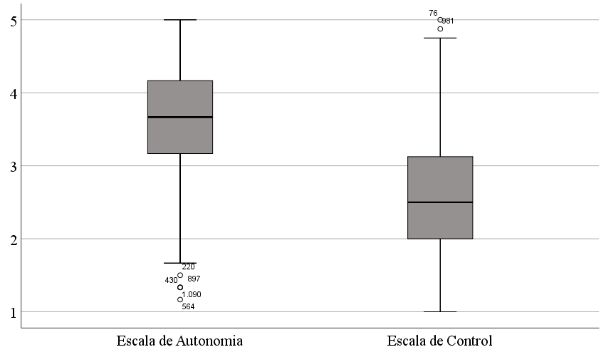
AUTORREGULACIÓN DEL APRENDIZAJE
Los adolescentes presentan una mayor autorregulación autónoma que controlada.
Las variables sociodemográficas: sexo de los adolescentes evidenció que la autorregulación autónoma predominó en mujeres, mientras que la autorregulación controlada en hombres, los adolescentes que pertenecen a colegios fiscomisionales y cursan el primero de bachillerato mostraron una tendencia hacia la autorregulación controlada (p<.05).
La autorregulación del aprendizaje autónomo y controlado de los estudiantes se relaciona con las dimensiones de control y apoyo a la autonomía otorgadas por sus padres, lo que implica un vínculo entre el apoyo a la autonomía y la autorregulación autónoma del aprendizaje de los estudiantes.

Slide 14
DISCUSIÓN
RESULTADOS DEL ESTUDIO | RESULTADOS DE OTROS ESTUDIOS | ESTUDIOS
El dominio de la tarea, el enfoque de rendimiento son las metas parentales más puntuadas por los progenitores cuencanos, las mismas que se relacionan con el nivel de estudios | Progenitores canadienses con altos niveles de instrucción de los progenitores, reportan mayor puntuación en el dominio de la tarea, seguida por el enfoque de rendimiento. | (Gonida, & Cortina, 2014). (Mageau, Bureau, Ranger, Allen, & Soenens, 2016).
Padres como madres, de adolescentes cuencanos generalmente utilizan mayores conductas de apoyo a la autonomía. | Adolescentes españoles percibieron a sus padres con altos niveles de apoyo a la autonomía | (Rodríguez, Vansteenkiste, Soenens, Oliva, Brenning & Antolín, 2020).

Slide 15
RESULTADOS DEL ESTUDIO | RESULTADOS DE OTROS ESTUDIOS | ESTUDIOS
El control psicológico se relacionó ligera e inversamente con las dimensiones: académicas, sociales, emocionales y físicas del autoconcepto especialmente las tácticas de manipulación de la madre y las conductas que faltan el respeto tanto de padre y madre | Adolescentes peruanos de bachillerato en el que se evidenció un mayor control psicológico por parte de las madres en comparación con los padres. El control psicológico materno, expresado en tácticas de manipulación percibido por los adolescentes chinos es superior al del padre. | (Solís & Manzanares 2019). (Fu & Zhang 2019). (Lu, Walsh, White & Shield 2017). (Fu & Zhang 2019).
El sexo de los adolescentes como variable sociodemográficas reporto que la autorregulación autónoma predominó en mujeres, mientras que la autorregulación controlada en hombres. También se encontró que los adolescentes de colegios fiscomisionales que cursan el primero de bachillerato mostraron una tendencia hacia la autorregulación controlada | En un estudio peruano sobre autorregulación, se encontró que las mujeres presentan una mayor AAR autónoma que los varones. Adolescentes peruanos de primero de bachillerato estudian con un aprendizaje controlado, en el cual existe la necesidad de refuerzos externos para conseguir una meta | (Arias, Galdós, & Ceballos, K. 2018).

Slide 16
CONCLUSIONES

Slide 17
CONCLUSIONES
Las metas de logro: Dominio de la tarea y con enfoque de rendimiento de la tarea hacia sus hijos eran altas en los progenitores cuencanos mientras que la evitación al fracaso era baja. En las madres predominaban las metas de logro enfocadas al rendimiento, mientras que los padres al dominio de la tarea.
Los adolescentes cuencanos perciben de sus progenitores altas manifestaciones de apoyo, sin embargo, también perciben control psicológico, mayormente de su madre: manipulación, amenazas de castigo, de retirada de afecto, críticas.
Las manifestaciones de control psicológico de los progenitores evidencian una consistencia interparental, es decir, se muestra una coincidencia o similitud de las manifestaciones de control psicológico entre madres y padres.

Slide 18
CONCLUSIONES
Las conductas de autoajuste en el adolescente cuencano se relacionan con las conductas parentales, es así, que el autoconcepto de los adolescentes está relacionado con el apoyo y en forma inversa con el control psicológico. La autorregulación del aprendizaje autónomo del adolescente se relacionó con el apoyo parental a la autonomía.
La variable sociodemográfica, nivel de estudios de los progenitores se relaciona con las metas parentales y explican que a mayor nivel de instrucción mayor apoyo a la autonomía y menor nivel de instrucción mayor control psicológico.

Slide 19
CONTINUIDAD Y RETOS DE LA INVESTIGACIÓN
Los resultados de la investigación reportan que las conductas parentales: control y apoyo a la autonomía explican las conductas de autoajuste de los adolescentes cuencanos en cuanto al autoconcepto y la autorregulación del aprendizaje, por tanto, es necesario, intervenir con un programa de educación parental como un recurso psicoeducativo que orienten prácticas centradas en el apoyo parental.
En el estudio de las prácticas parentales, una de las dimensiones menos estudiadas es la estructura parental. Las investigaciones demuestran que los hijos provenientes de entornos estructurados, muestran mayor competencia y un mejor ajuste en el plano psicológico, social y académico, por ello, es necesario estudiar e investigar esta dimensión parental para que los progenitores dirijan el comportamiento de su progenie mediante límites, normas y supervisión de la conducta.

Slide 20
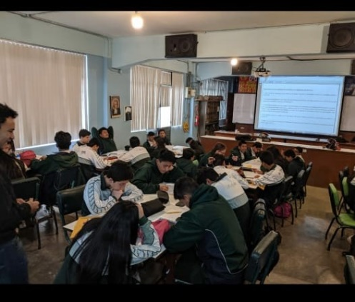
APLICACIÓN DE CUESTIONARIOS EN LAS INSTITUCIONES EDUCATIVAS

Slide 21
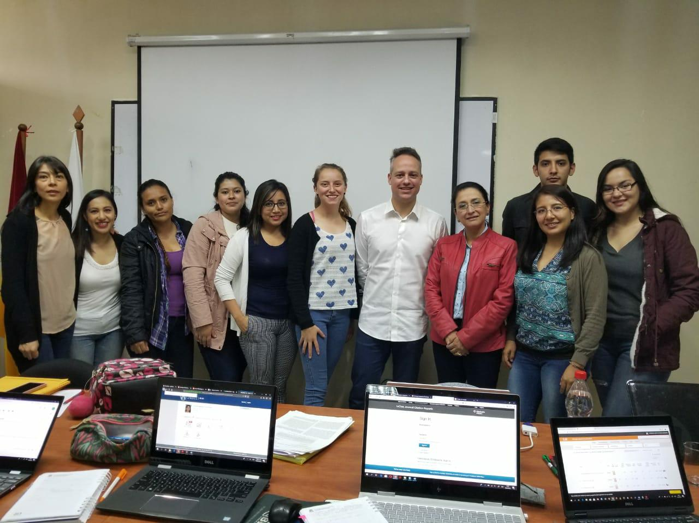
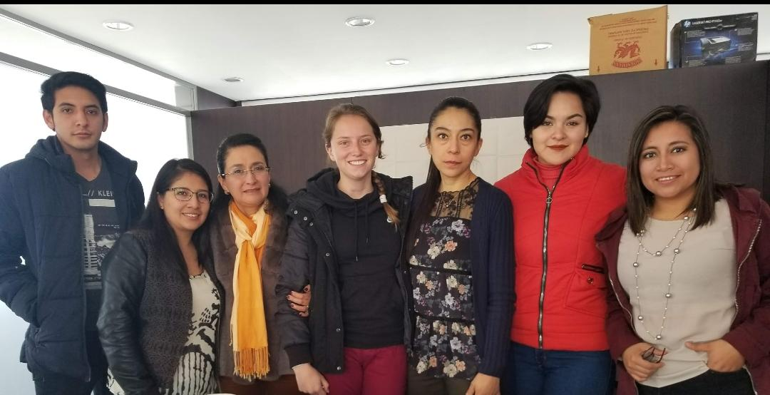
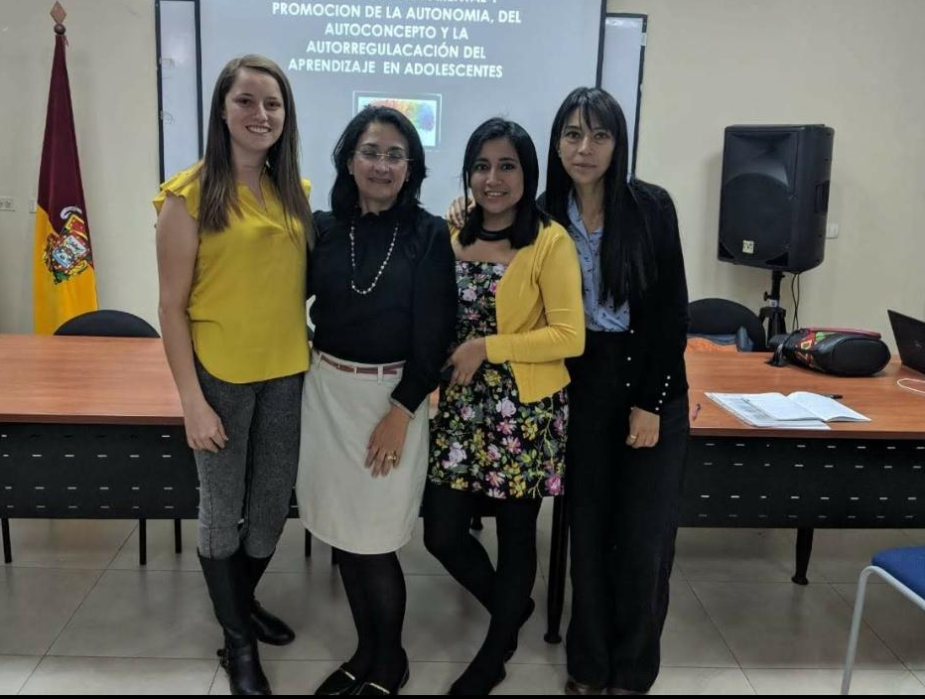
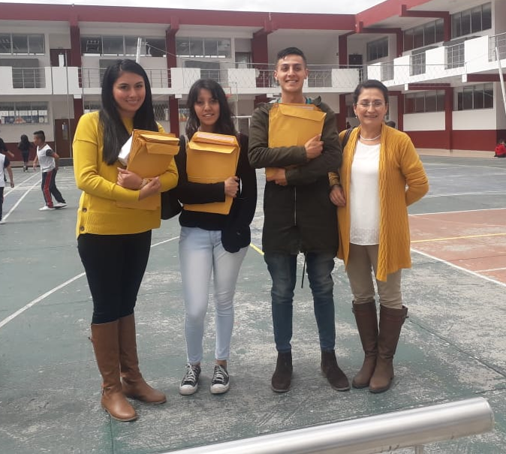
EQUIPO DE INVESTIGACIÓN

Slide 22
GRACIAS

